Slide 1
SÉANCE E1 · MODULE 1
Discuter d'une nouvelle, et en faire le compte rendu
Tout ce qui précède servait à ça : pouvoir raconter une nouvelle à quelqu'un, séparer ce qui est sûr de ce qui ne l'est pas, et donner son avis en disant que c'en est un.
75 minutes · Suivre l'actualité
Notes:
Avant-dernière séance. Deux productions aujourd'hui : la discussion avec l'assistant, qui sert de répétition, puis le compte rendu oral enregistré. La seconde est évaluée, la première non.

Slide 2
OBJECTIFS DE LA SÉANCE
À la fin, je serai capable de…
1
résumer une nouvelle en deux ou trois phrases ;
2
dire d'où vient l'information et si elle est confirmée ;
3
réagir à un avis contraire sans le rejeter ;
4
donner son opinion en la présentant comme une opinion.
E1 · Suivre l'actualité
2
Notes:
Le troisième objectif est le plus difficile à l'oral : sous la pression de l'échange, les élèves oublient de concéder. Le jeu de rôle est là pour l'entraîner sans risque.

Slide 3
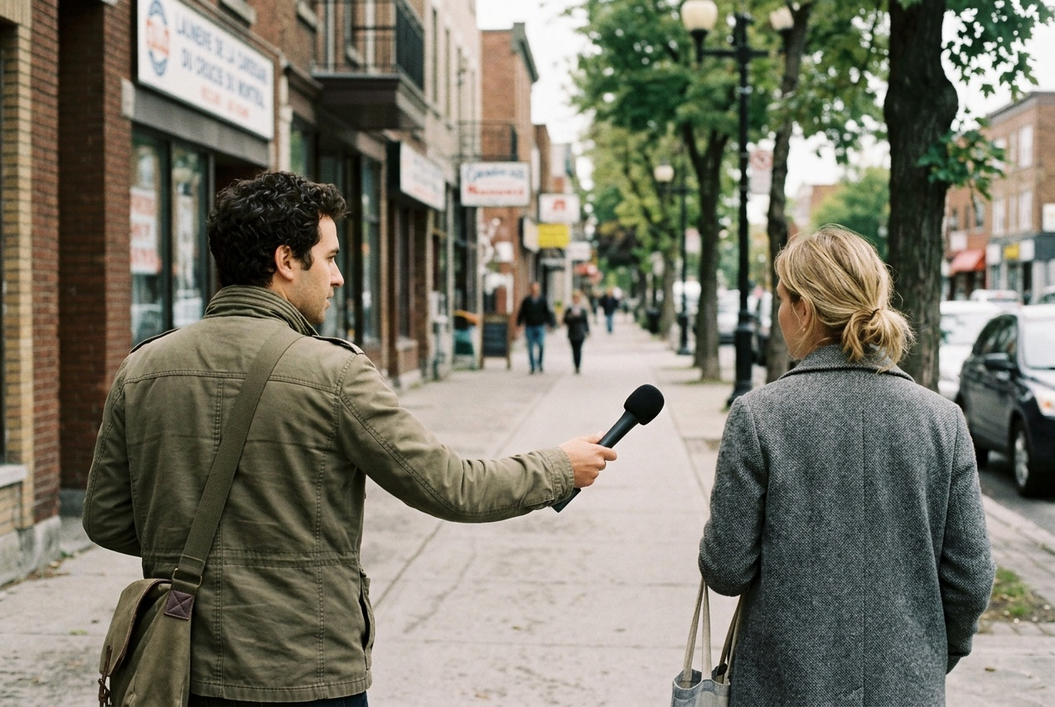
MISE EN SITUATION
Votre voisin n'a rien suivi, et il n'est pas d'accord
Par où commencez-vous : les faits, ou votre avis ?
Que faites-vous s'il affirme quelque chose de faux ?
Comment lui donnez-vous raison sur un point ?
Quelle question aimeriez-vous qu'il retienne ?
E1 · Suivre l'actualité
3
Notes:
Faire répondre à l'oral avant de lancer le jeu de rôle. Les réponses montrent qui a compris que les faits viennent avant l'opinion.

Slide 4
ANALYSE
Les trois temps du compte rendu
LE TEMPS
CE QU'ON Y MET
1. De quoi il s'agit, et d'où je le sais
« Il y a un reportage à la radio du quartier sur un point de dépôt, rue Boisjoli. »
2. Ce qui est établi, puis ce qui ne l'est pas
« Le comité a retenu le local. Par contre, les heures ne seraient pas fixées. »
3. Mon opinion, annoncée comme une opinion
« Bien que le projet soit une bonne chose, je trouve qu'il manque une réponse. »
Quatre-vingt-dix secondes suffisent. Ce qui manque le plus souvent, c'est le temps 2.
E1 · Suivre l'actualité
4
Notes:
Diapositive à photographier. C'est la grille d'évaluation du compte rendu oral : la donner avant, pas après.

Slide 5
LES TROIS SITUATIONS DU JEU DE RÔLE
Choisissez la vôtre
Le point de dépôt
Les huit places
Le comité recommande le local de la rue Boisjoli. Le conseil tranche le 14 octobre. Les heures ne sont pas fixées.
Deux des huit places seraient réservées, quinze minutes. Le commerçant craint de perdre des clients.
La chronique de samedi
Elle écrit que le projet a été « imposé ». Ses chiffres sont exacts ; le mot, lui, se discute.
E1 · Suivre l'actualité
5
Notes:
Chaque élève choisit sa situation et son rôle : le citoyen informé ou le voisin sceptique. Jouer le sceptique est plus difficile et plus formateur - le proposer aux plus avancés.

Slide 6
MARQUEZ CE QUI N'EST PAS CONFIRMÉ
Un conditionnel, et votre interlocuteur sait à quoi s'en tenir.
« Selon ce que j'ai entendu, le local serait loué pour cinq ans. » En une phrase, vous avez donné l'information et signalé que vous ne la garantissez pas. C'est ce qui distingue quelqu'un qui informe de quelqu'un qui propage une rumeur, et ça ne coûte que deux syllabes.
E1 · Suivre l'actualité
6
Notes:
Diapositive à photographier. C'est le savoir le plus exportable du module : il servira dans toutes les conversations de la vie réelle.

Slide 7
CINQ PHRASES À RÉUTILISER
Prêtes à l'emploi
Marquer le non confirmé
Rapporter une parole
Selon ce que j'ai entendu, le local serait loué pour cinq ans.
La conseillère a dit que la décision serait prise le 14 octobre.
Concéder avant d'objecter
Mettre en avant
Bien que le projet soit utile, personne ne connaît les heures.
Ce qui m'inquiète, c'est l'heure de fermeture.
Restreindre
La Ville ne fournit que le local ; l'exploitation revient à quelqu'un d'autre.
E1 · Suivre l'actualité
7
Notes:
Ces cinq phrases sont affichées dans l'activité interactive, sous le jeu de rôle. Faire lire à voix haute avant de commencer.

Slide 8
DONNER SON AVIS AVANT LES FAITS
Le piège le plus fréquent
ON ENTEND SOUVENT
IL FAUT DIRE PLUTÔT
Moi je trouve que c'est n'importe quoi, ils ont décidé sans nous.
Le comité a recommandé le local ; le conseil tranche le 14 octobre. Moi, je trouve que...
Celui qui commence par son opinion se fait classer en deux secondes, et plus personne n'écoute ses faits. Celui qui pose d'abord ce qui est établi peut ensuite dire ce qu'il veut : il a montré qu'il savait de quoi il parlait. L'ordre n'est pas de la politesse, c'est de l'efficacité.
E1 · Suivre l'actualité
8
Notes:
Piège le plus fréquent dans le jeu de rôle. Le nommer avant de commencer, puis le rappeler à ceux qui y tombent.

Slide 9
PRODUCTION ORALE
Quatre-vingt-dix secondes, enregistrées
Faites le compte rendu de la nouvelle à quelqu'un qui n'a rien suivi.
1
Temps 1
2
Temps 2
3
Temps 3
4
Au moins un conditionnel
5
Au moins une parole rapportée
6
Au moins une concession
E1 · Suivre l'actualité
9
Notes:
L'élève s'enregistre dans l'activité, s'écoute, recommence autant qu'il veut, puis envoie à l'enseignant. L'assistant donne une rétroaction immédiate ; cette rétroaction n'est pas conservée.

Slide 10
BILLET DE SORTIE
Quelle est la question que personne n'a posée ?
Une seule question, la vôtre.
Elle sera la dernière ligne de votre billet, demain.
E1 · Suivre l'actualité
E1 · Suivre l'actualité
10
Notes:
Ce billet est le pont vers E2. Le ramasser et le rendre en début de séance suivante.

